Slide 1
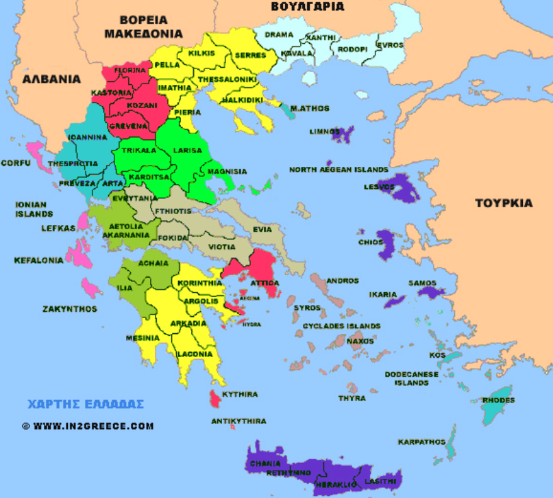
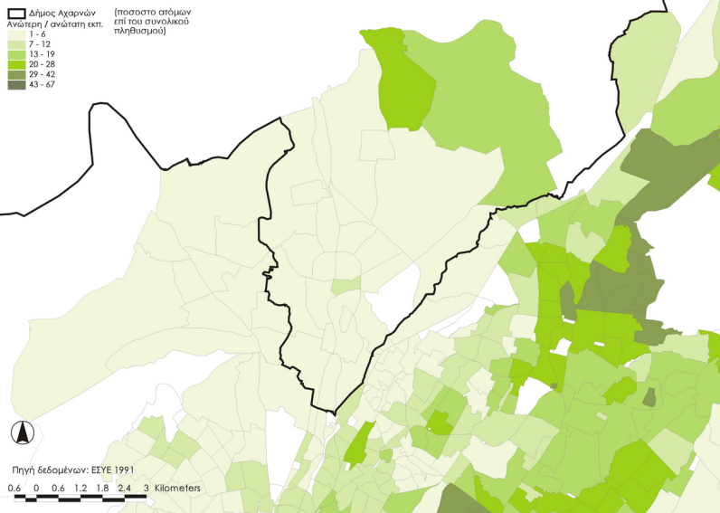
Τι είναι χάρτης ;
Χάρτης είναι η απεικόνιση μιας περιοχής μικρής ή μεγάλης σε σχέδιο.
Σε τι μας χρησιμεύει ένας χάρτης ;
Ένας χάρτης δίνει πληροφορίες, σε όποιον γνωρίζει πώς να τον μελετήσει.

Slide 2
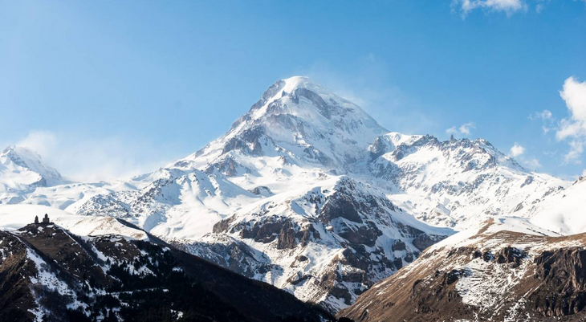
Ανάγλυφο μιας περιοχής είναι τα βουνά, οι πεδιάδες, η θάλασσα, τα ποτάμια … και γενικά η μορφολογία του εδάφους της περιοχής

Slide 3
To τοπίο που απεικονίζεται στην παρακάτω εικόνα , έχει ανάγλυφο πεδινό.
Δηλαδή πρόκειται για μια πεδιάδα.

Slide 4
To τοπίο που απεικονίζεται στην παρακάτω εικόνα , έχει ανάγλυφο ορεινό, με λόφους και μια λίμνη.

Slide 5
Γενικά υπάρχουν πολλά ειδή χαρτών…. Έτσι όλους αυτούς τους χάρτες τους χωρίζουμε σε 2 κύριες κατηγορίες:
Θεματικοί (ή ειδικοί) χάρτες οι οποίοι παρουσιάζουν την κατανομή ενός φαινομένου στον χώρο (π.χ. οι κλιματικές περιοχές μιας χώρας, η κατανομή του πληθυσμού στην Ευρώπη κ.ά.) και διακρίνονται σε:
Γενικοί ή τοπογραφικοί χάρτες, που περιέχουν γενικές πληροφορίες και χωρίζονται σε:
ποσοτικούς χάρτες όταν περιέχουν και αριθμητικά δεδομένα (αριθμούς)
ποιοτικούς χάρτες όταν δεν περιέχουν και αριθμητικά δεδομένα (αριθμούς)
Γεωμορφολογικοί χάρτες, που απεικονίζουν το φυσικό περιβάλλον (π.χ. βουνά, λίμνες κ.ά.)
Πολιτικοί χάρτες, που απεικονίζουν το ανθρωπογενές περιβάλλον (π.χ. πόλεις, δρόμους κ.ά.)
Ακολουθούν παραδείγματα ……

Slide 6
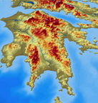
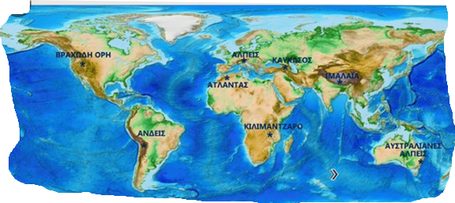
Γενικός ή τοπογραφικός χάρτης– Γεωμορφολογικός
Ο γεωμορφολογικός χάρτης , απεικονίζει το φυσικό περιβάλλον του τόπου, όπως βουνά, ποτάμια, θάλασσες , πεδιάδες κ.α.

Slide 7
Γενικός ή τοπογραφικός χάρτης– Γεωμορφολογικός

Slide 8
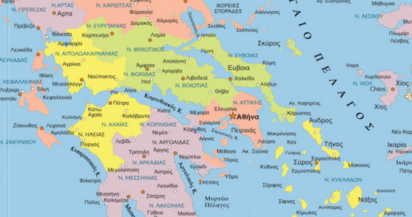
Γενικός ή τοπογραφικός χάρτης– Πολιτικός Χάρτης
Ο πολιτικός χάρτης , απεικονίζει το ανθρωπογενές περιβάλλον , όπως χώρες, πόλεις, σύνορα κρατών κ.α.

Slide 9
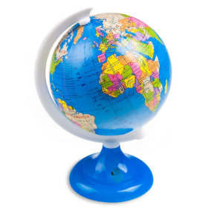
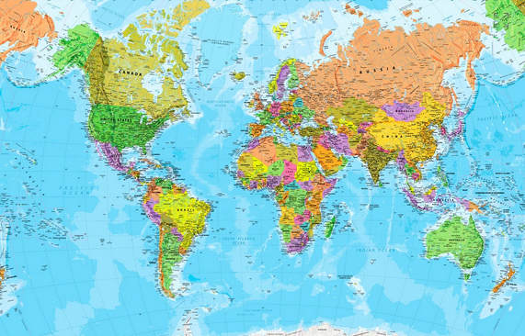
Γενικός ή τοπογραφικός χάρτης– Πολιτικός Χάρτης

Slide 10
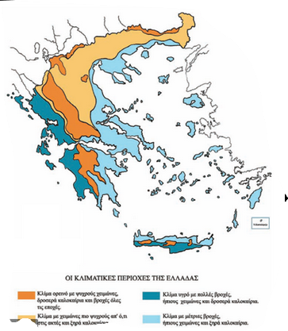
Θεματικός (ή ειδικός) χάρτης - Ποιοτικός Χάρτης
Χάρτης ελληνικού κλίματος
Είναι ένας Θεματικός (ή ειδικός) χάρτης που απεικονίζει την κατανομή του κλίματος στην Ελλάδα και είναι ποιοτικός γιατί δεν έχει αριθμούς.

Slide 11
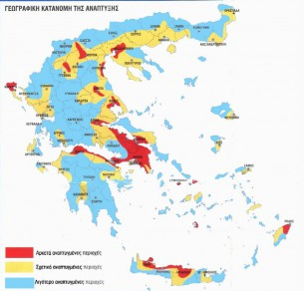
Θεματικοί Χάρτες
Χάρτης γεωγραφικής κατανομής της ανάπτυξης

Slide 12
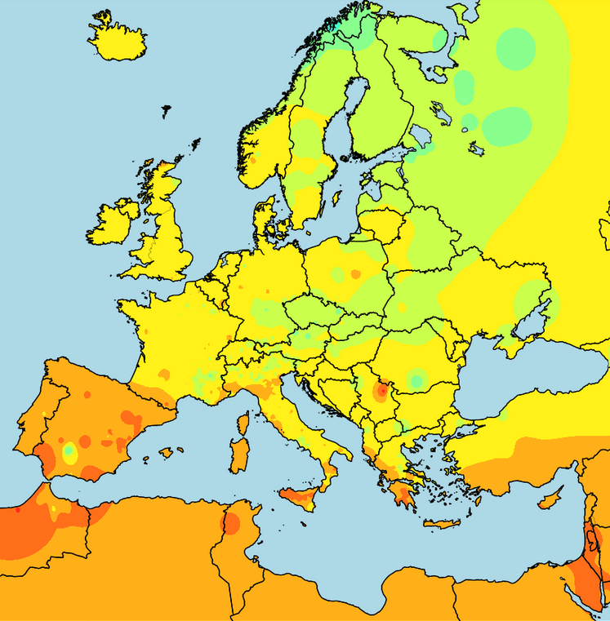
Θεματικοί Χάρτες
Χάρτης θερμοκρασιών της Ευρώπης

